Slide 1
Pozorování buněk cibule

Slide 2
Postup
1. Pomocí pinzety stáhněte tenký kousek slupky cibule (čím tenčí, tím lepší).
2. Umístěte slupku do středu podložního sklíčka. Snažte se, aby slupka byla co nejvíce rozprostřená.
3. Přidejte kapku vody ke slupce cibule a přikryjte krycím sklíčkem.
4. Pečlivě přiklopte krycí sklíčko dolů, aby se odstranily vzduchové bubliny.
5. Položte sklíčko na stolek mikroskopu, nastavte objektiv na nejnižší zvětšení, upravte zaostření tak, aby plátek cibule byl průhledný. Nakreslete čtyři nebo pět buněk podle toho, jak je vidíte. Označte v nákresu stěny buněk.
6. Nastavte objektiv na větší zvětšení, zakreslete dvě buňky a označte v jedné z nich jádro a cytoplazmu.

Slide 3
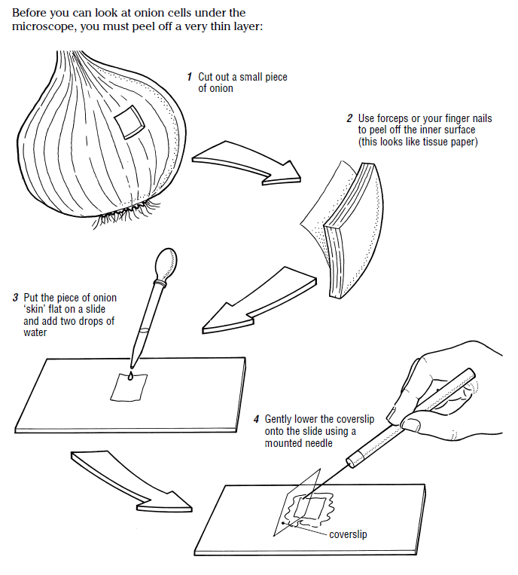

Slide 4
